Slide 1






Control y Manejo de la Dotación
Departamento de Gestión de Recursos Humanos
División de Gestión y Desarrollo de las Personas
Subsecretaria de Redes Asistenciales
Septiembre y Octubre 2017

Slide 2
Conceptos: Dotación
Dotación de personal: Es el personal que tiene una relación jurídico-laboral permanente con el sector público, es decir, el personal de planta, a contrata, contratado como honorario asimilado a grado, a jornal y otro personal permanente.
Dotación máxima: Es la autorización máxima establecida anualmente en la Ley de Presupuestos para designar o contratar personal permanente en la institución. Representa el tope máximo que puede alcanzar la dotación de personal en cada servicio.
Si bien la dotación máxima de los servicios públicos se determina en número de personas, en el caso de los servicios de salud la dotación máxima del personal afecto a la Ley N°18.834 y a la Ley N°15.076 se establece en número de cargos. Además, se fija en número de horas semanales la dotación máxima del personal del área médica afecto a la Ley N°19.664 de los Servicios de Salud
Dotación efectiva: Es la suma del personal contabilizado en la dotación de un servicio, que se desempeña efectivamente en dicho servicio en un momento determinado. No se incluye como parte de la dotación efectiva al
personal suplente por ausentismo, ni al contratado como reemplazo.
Personal fuera de dotación: Corresponde a toda persona excluida del cálculo de la dotación efectiva, por desempeñar funciones transitorias en la institución, tales como personal contratado con cargo a proyectos o programas, honorarios a suma alzada, vigilantes privados y otro personal del Código del Trabajo.

Slide 3
Revisión Conceptual Normativa:
DOTACIÓN AUTORIZADA
DOTACIÓN EFECTIVA
DOTACION
CONTRATA
CONTINUIDAD
DECRETOS DE EXPANSIONES
PLANTA
DFL PLANTA
FUERA DE DOTACIÓN
DOTACIÓN EFECTIVA
DOTACIÓN AUTORIZADA
DOTACIÓN DE PLANTA
DOTACIÓN A CONTRATA
SOBRE DOTACIÓN
SOBRE DOTACIÓN A CONTRATA
FUERA DE DOTACIÓN
FUERA DOT. AUTORIZADA
LIBERADOS – BECADOS
CONVENIOS 23 L
NO AUTORIZADA
FUERO MATERNO POR REEMPLAZOS
Ley Nº20.981, de Presupuestos año 2017

Slide 4
Revisión Conceptual Normativa:
Planta
Planta
Ley 20.209
Ley 20.707
LEY Nº18.834
LEY Nº19.664
LEY Nº15.076
Directivos
Nº DE CARGOS
Profesionales
Dotación
Ley 20.707
Art. 1º
Art. 9º
HORAS
Titulares
Contrata
Nº DE CARGOS.
Calculo Contratas
Dotación Autorizada total
Dotación titular DFL
Dotación Contrata

Slide 5
Control Dotación: Indicador Provisión de Dotación
DE: 31.08.2017 DA: Decreto N°13/2017
  NOTA: Se adjunta archivo Excel con datos por Servicio de Salud.

Slide 6

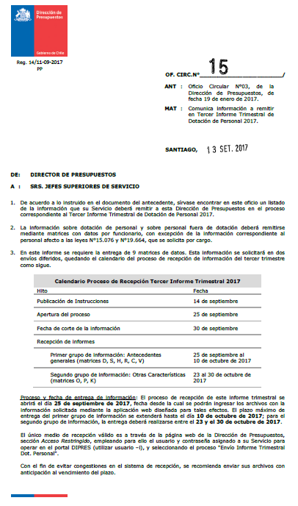
Control Dotación: Informes Trimestrales de Dotación DIPRES

Slide 7





¿CÓMO IMPACTA EL ENCASILLAMIENTO EN LAS DOTACIONES?
CAMBIO DE CALIDAD JURÍDICA!
MÁS DOTACIÓN DE PERSONAL ?
Por cada ingreso a la planta de funcionarios a contrata, implica que se reduce los cargos a contrata disponibles.
Monitoreo de la provisión de cada cargo la planta y dotación de cada Servicio de Salud

Slide 8

Revisión Provisión de la Dotación Titular:
Dotación efectiva Titular al 30/04/2017 (provista)
Dotación efectiva al 31/08/2017 (provista)
Cargos vacantes (Etapa 2 y 3).
  NOTA: Se adjunta archivo Excel con datos por Servicio de Salud.

Slide 9
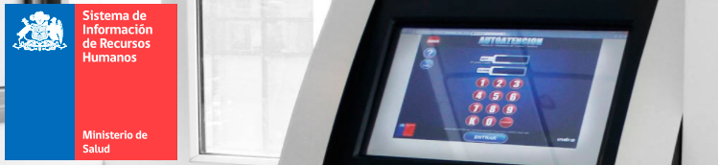

Revisión Provisión de la Dotación:

Slide 10
Revisión Provisión de la Dotación:
59
DATOS PLANTA PROVISTA 30/04
DATOS PLANTA PROVISTA 31/08

Slide 11

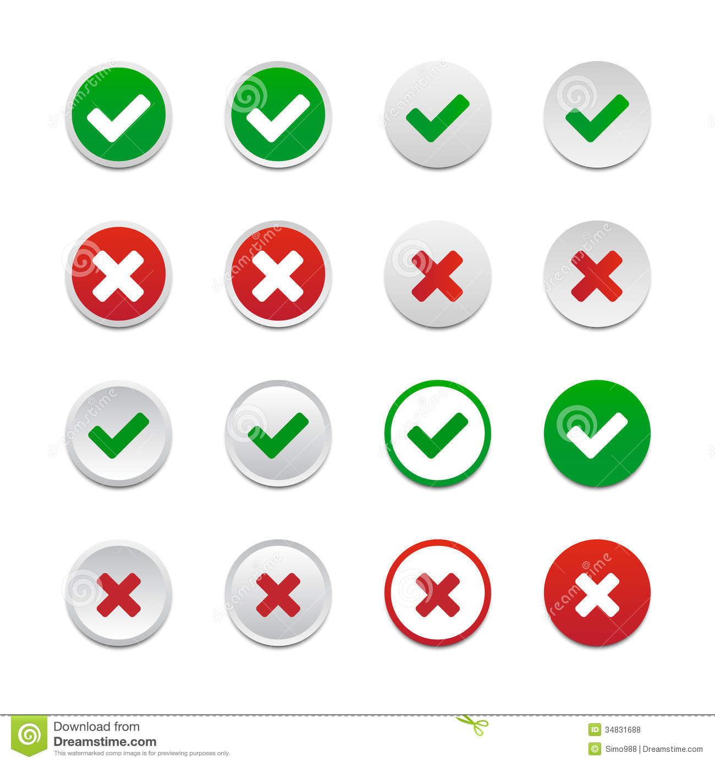


Revisión Provisión de la Dotación:
Sistema de Información Recursos Humanos (SIRH).
Sistema de Información y Control de Personal de la Administración del Estado (SIAPER).
1
Dotación Provista al 31.08.2017 ó 30.09.2017
2
Identificación Cargos Vacantes respecto a la propuesta de DFL
Identificación Contratas sujetos posible de Encasillamiento
Validaciones en Sistemas de Información
3
4

Slide 12

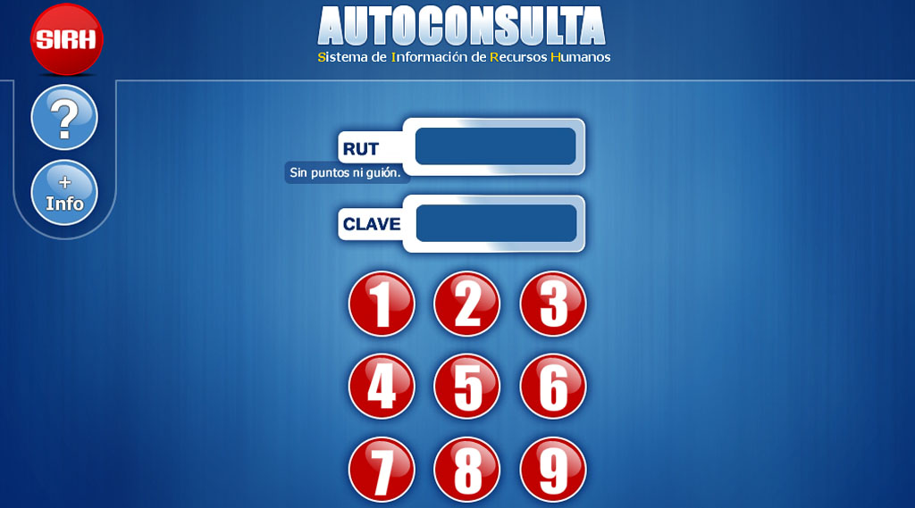

Revisión Información SIRH:
Revisión de Información
SIRH
Modulo de Autoatención
Antigüedad y Relación de Servicios
Histórico Calificaciones
Capacitaciones
Ceses
Si el funcionario no cuenta con su información contractual y personal actualizada y validada, pudiese no ser considerado correctamente en el proceso de encasillamiento o afectar la oportunidad del mismo.

Slide 13
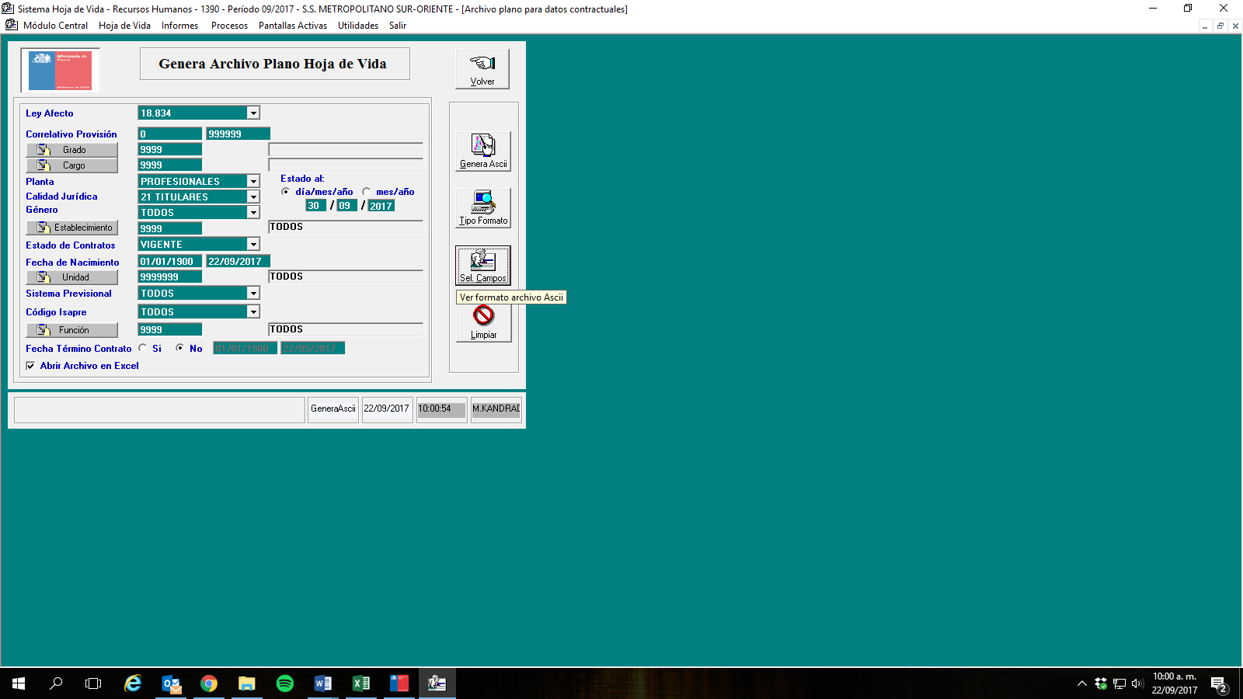
Revisión Información Hoja de Vida

Slide 14
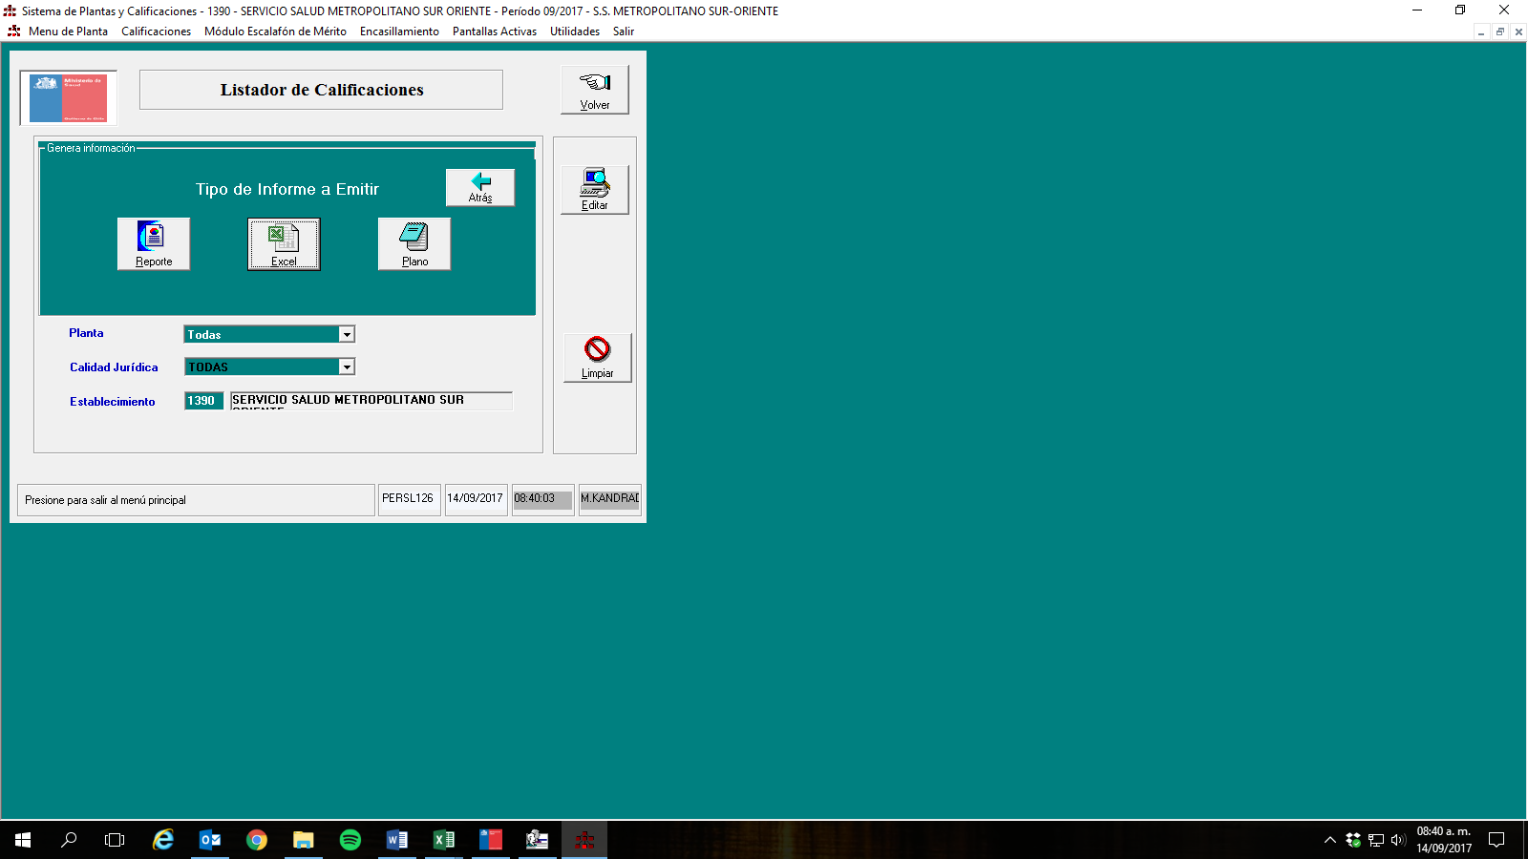
Revisión Información Calificaciones:

Slide 15
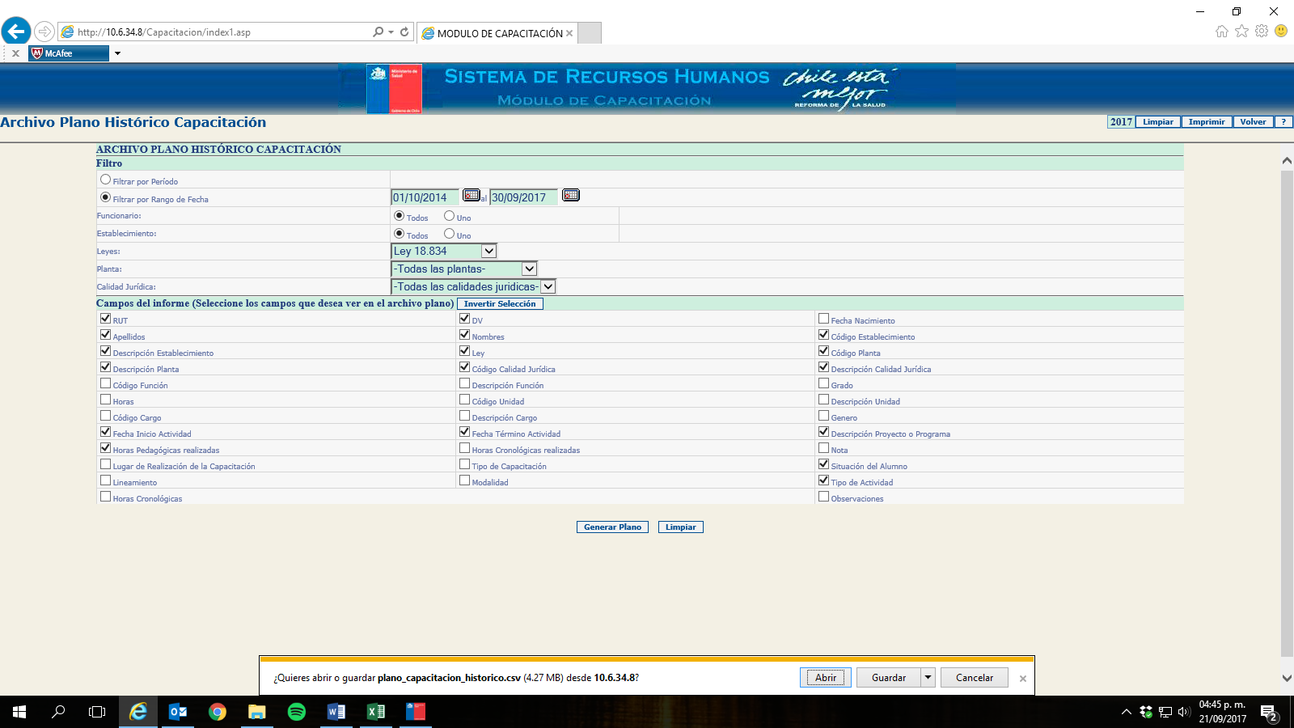
Revisión Información Capacitaciones:

Slide 16
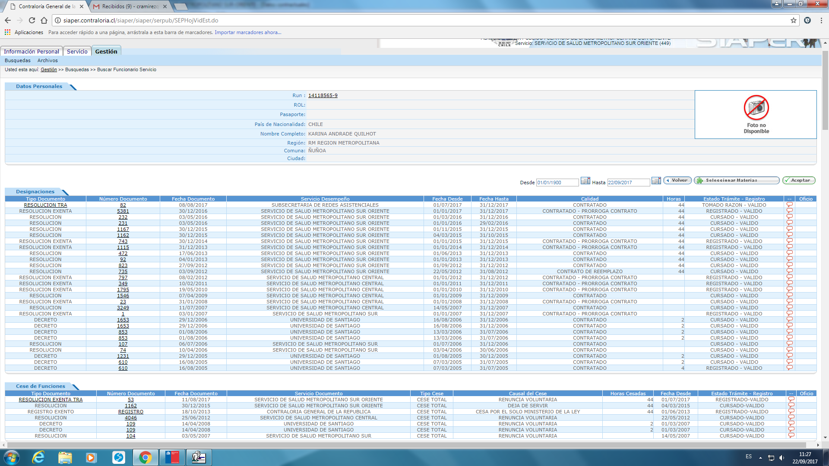
Revisión Información SIAPER:

Slide 17

Recapitulando…. Qué hacemos ahora en cada establecimiento?
Hoja de Vida:
Confirmar datos con funcionarios.
Hoja de Vida:
Datos Contractuales.
Revisar cargos vacantes en suplencia.
Completar datos históricos
Hoja de Vida:
Datos Contractuales.
SIRH = SIAPER
Corregir códigos establecimiento 9999
Hoja de Vida:
Registrar todos los estudios formales.
Registrar medidas disciplinarias
Remuneraciones: Revisar Afiliados a cada Asociación Gremial, por cada planta
Plantas.
Revisar registro de calificaciones históricas.
Enviar calificaciones a SIAPER
Capacitación:
Registrar todas las capacitaciones de los últimos 36 meses
Capacitación:
Revisar aprobación, duración y pertinencia (para promoción).

Slide 18


